Slide 1
Os Doutores Palhaços chegam ao Hospital

Slide 2
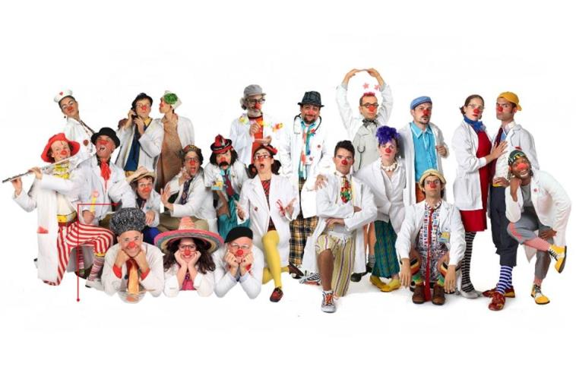
A Diversão
vai começar!
A Diversão Vai Começar!!

Slide 3
AS URGÊNCIAS

Slide 4
Se uma pessoa tiver a roupa a arder deve começar por se deitar no chão e rebolar.
VERDADEIRO
FALSO
REBUÇADOS DE MENTOL

Slide 5
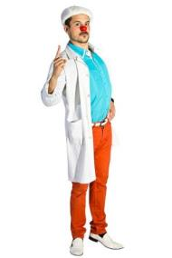
Vais a passear na rua e um cão vadio corre atrás de ti até que te morde. O que deves fazer?
IR AO HOSPITAL
CORRER PARA CASA E
LIMPAR A FERIDA COM ÁGUA
IR PARA CASA CALMAMENTE,
LIMPAR A FERIDA E ESPERAR POR SINTOMAS NO SOFÁ

Slide 6
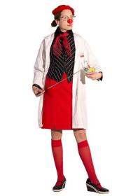
O que deve fazer uma pessoa que tem uma doença respiratória contagiosa?
NÃO SAIR DE CASA
USAR ÁLCOOL PARA AS MÃOS E MÁSCARA PARA A CARA
USAR LENÇOS DE PAPEL
E ESPERAR QUE PASSE

Slide 7
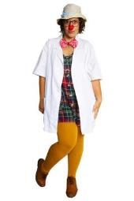
O que podes fazer a uma queimadura?
ISOLAR A QUEIMADURA COM PELÍCULA ADERENTE
REBENTAR AS BOLHAS
QUE SE FORMAM
APLICAR MUITO GELO
DIRETAMENTE

Slide 8
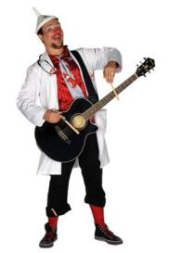
O meu melhor amigo é alérgico a picadas de abelha e suspeito que uma o picou. Por isso...
AFASTO-ME DELE DEVAGAR
PROCURO AJUDA
ENTRO EM PÂNICO

Slide 9
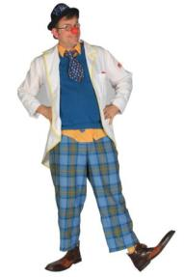
Se começar a sentir suores frios e falta de força devo estar prestes a desmaiar. O que devo fazer?
CORRER PARA AUMENTAR A CIRCULAÇÃO SANGUÍNEA
BEBER MUITA ÁGUA
SENTAR-ME E COLOCAR A
CABEÇA ENTRE AS PERNAS

Slide 10
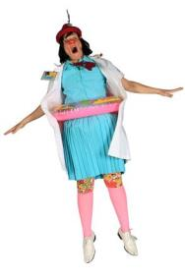
Se vires alguém com uma hemorragia externa...
PODES AJUDAR SE
FOR TEU AMIGO
NÃO PODES TOCAR NA PESSOA SEM LUVAS
DEVES SEGUIR CAMINHO

Slide 11
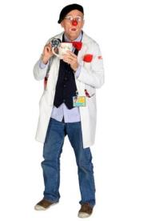
Num dia de Verão entre as 11h e as 16h horas devo...
EVITAR APANHAR SOL
EVITAR COMER ALIMENTOS
MUITO PESADOS
BEBER REFRIGERANTES
COM GELO

Slide 12
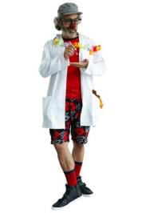
É muito importante ter açúcar numa mala de primeiros socorros.
BENURON
VERDADEIRO
ALEGRIA
FALSO

Slide 13
A UNIDADE DE CARDIOLOGIA

Slide 14
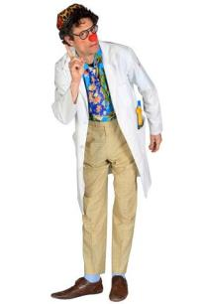
O stress está associado a que tipo de doença?
FALTA DE PACIÊNCIA
CARDIOVASCULAR
RESPIRATÓRIA

Slide 15
Gargalhar pode evitar a doença cardiovascular (doença do coração).
VERDADEIRO
FALSO

Slide 16
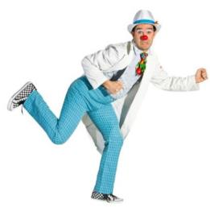
Que fator interfere mais na saúde?
VIAGENS AO
ESTRANGEIRO
IR AO CENTRO DE SAÚDE
ALIMENTAÇÃO

Slide 17
Os leucócitos também são denominados por glóbulos brancos.
VERDADEIRO
FALSO

Slide 18
As plaquetas:
FAZEM TRANSPORTE DE GASES
FAZEM COAGULAÇÃO
DO SANGUE
DEFENDEM O ORGANISMO

Slide 19
O plasma é maioritariamente constituído por:
ÁGUA
SANGUE
DIÓXIDO DE CARBONO

Slide 20
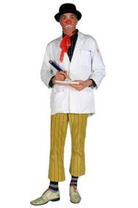
Qual destas NÃO é uma função do sangue?
TRANSPORTE DE HORMONAS
TRANSPORTE DE MERCADORIAS
TRANSPORTE DE NUTRIENTES

Slide 21
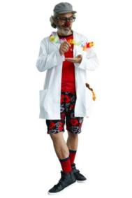
O ritmo cardiaco consiste em:
NÚMERO DE BATIDAS POR
CICLO CARDÍACO
NÚMERO DE CICLOS CARDÍACOS POR BATIDA
NÚMERO DE CICLOS CARDÍACOS POR MINUTO

Slide 22
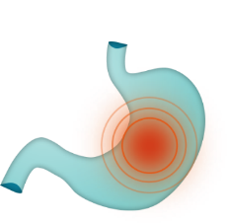
A UNIDADE DE GASTRENTEROLOGIA

Slide 23
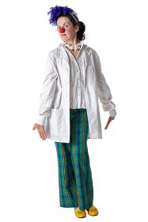
O que acontece durante a digestão?
OS ALIMENTOS SÃO TRANSFORMADOS EM CÉLULAS
MAIS SIMPLES
FICAMOS COM AZIA
OS ALIMENTOS SÃO TRANSFORMADOS EM CÉLULAS MAIS COMPLEXAS

Slide 24
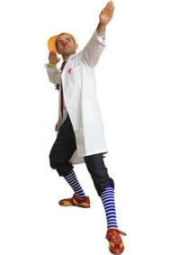
No processo de absorção há passagem dos nutrientes do sistema digestivo para o sangue e linfa.
VERDADEIRO
FALSO

Slide 25
A vesicula biliar faz parte do esófago.
VERDADEIRO
FALSO

Slide 26
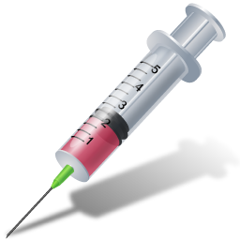
A PEDIATRIA

Slide 27
O meu irmão colocou um feijão dentro do nariz e estamos sozinhos em casa. O que fazer?
IR BUSCAR UMA PINÇA
PEDIR QUE SE ASSOE COM
FORÇA COMPRIMINDO A
NARINA CONTRÁRIA
COLOCÁ-LO DE CABEÇA PARA BAIXO E SACUDIR

Slide 28
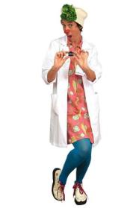
Os antibióticos tanto podem matar como inativar os microrganismos e, neste caso, é o sistema imunitário que os elimina.
VERDADEIRO
ALEGRIA
FALSO

Slide 29
As vacinas atuam...
DE IMEDIATO, APÓS UMA DORZINHA LOCAL
ATRAVÉS DA
MEMÓRIA IMUNITÁRIA
QUANDO ESTAMOS
DOENTES

Slide 30
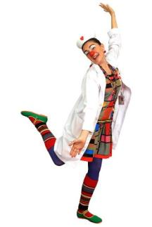
Uma posição incorreta na sala de aula pode provocar:
DIMINUIÇÃO DOS REFLEXOS
AUMENTO DA CONCENTRAÇÃO
DEFORMAÇÕES QUE AFETAM O SISTEMA RESPIRATÓRIO

Slide 31
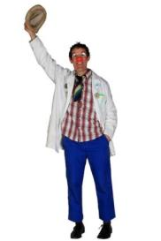
Tenho uma micose. Isto significa que:
UM FUNGO ATACOU-ME
A MINHA AVÓ ME
COSE AS MEIAS
ENCONTREI UMA ROCHA RICA
EM MICA E FELDSPATO

Slide 32
CONSULTAS EXTERNAS

Slide 33
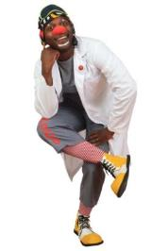
O que é a persistência retiniana?
O QUE PERMITE VER IMAGENS ANIMADAS
UMA PESSOA TEIMOSA
UMA CONDIÇÃO FÍSICA QUE
RETÉM OS MOVIMENTOS

Slide 34
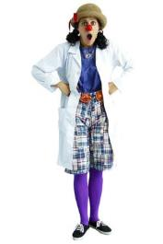
O que significa a sigla ADN?
ÁCIDO
DIOXIRRIBONUCLEICO
ÁCIDO
DESOXIRRIBONUCLEICO
ÁCIDO
DENTOXIRIBONUCLEICO

Slide 35
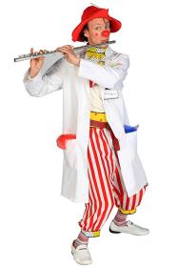
O que significa “patogénico”?
PATOS QUE SÃO GÉNIOS
PODE PROVOCAR DOENÇAS
O QUE NÃO É HIGIÉNICO

Slide 36
Onde se encontra a Ansa de Henle?
NÃO SE ENCONTRA
DE MOMENTO
FÍGADO
RINS

Slide 37
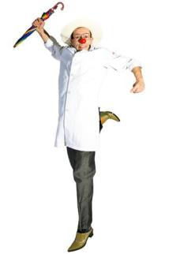
Define esfigmomanómetro:
MEDIDOR DE
ESFÍNGES EGÍPCIAS
SUPORTE DE TERMÓMETROS
APARELHO PARA MEDIR A
TENSÃO ARTERIAL

Slide 38
Considera-se que a saúde está associada a três fatores:
SOCIAL, EXPERIMENTAL
E FÍSICO
SOCIAL, MENTAL E FÍSICO
ANTI SOCIAL, MENTAL
E FÍSICO

Slide 39
Os rins têm a forma de:
BAGO DE UVA
ABACAXI CORTADO EM METADES
FEIJÃO

Slide 40
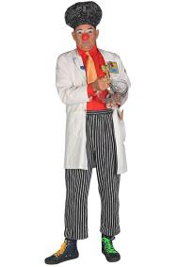
Qual deste grupo de fatores NÃO é indíce do estado de saúde de uma população?
TAXA DE DOENÇAS INFECCIOSAS
ROUPA DESPORTIVA E
CALÇADO CONFORTÁVEL
ESPERANÇA MÉDIA DE VIDA

Slide 41
Qual destas medidas NÃO é uma ação promotora de saúde?
INGESTÃO CONSTANTE DE
ÓLEOS E GORDURA
CAMPANHAS DE VACINAÇÃO
MELHORIA DAS CONDIÇÕES
DE HIGIENE

Slide 42
PARABÉNS!

Slide 43
Tens um prémio muito especial!
Uma sessão em direto com
os Doutores Palhaços!
Sabe mais em www.diadonarizvermelho.pt

Slide 44
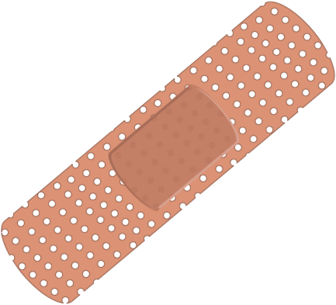
Ups, resposta errada

Slide 45
CORRETO! A resposta é mesmo verdadeira! Bom começo! Rebola-te e festeja!

Slide 46
CERTO! Com sorte, o teu amigo pode ainda vir a ser jogador profissional

Slide 47
BOA! Tão depressa não deve querer comer feijoada...

Slide 48
CORRETO! Para a próxima traz uma saqueta de comida de cão contigo!!

Slide 49
ACERTASTE! Aproveita e enrola uma sandes!

Slide 50
BOA! Cuidado com as colmeias!

Slide 51
RESPOSTA CERTA! Estás imparável!

Slide 52
CORRETO! E usa protetor solar!

Slide 53
SIM! Coleciona pacotes de açucar!

Slide 54
ACERTASTE! Bombeia aí a tua sabedoria!

Slide 55
CORRETO! Já gargalhaste hoje?

Slide 56
YUPIIII! Tira um momento para te congratulares!

Slide 57
CORRETO! UM APLAUSO! MERECES!

Slide 58
CERTÍSSIMO! ESTÁS COM APETITE DE VENCEDOR

Slide 59
EXCELENTE! Estás imune à derrota!

Slide 60
DANÇA DA VITÓRIA!

Slide 61
WE ARE THE CHAMPIONS!

Slide 62
RIGHT! Achas que estás bem sentado?

Slide 63
ENA! ESTOU IMPRESSIONADO!

Slide 64
ESTÁS EM ALTA!

Slide 65
A tua persistência compensou!

Slide 66
CORRETO! És um pato génio!

Slide 67
ADN DE CAMPEÃO!

Slide 68
CERTO! Mentalmente forte!

Slide 69
ACERTASTE! Podes tirar a máscara e pular livremente!

Slide 70
GRANDE PLACAGEM! Em cheio na resposta!

Slide 71
EXCELENTE! É uma inspiração ver-te jogar!

Slide 72
BOA! Assim se constitui uma vitória!

Slide 73
EHEHEHE! Estás a transportar-te para o Prémio!

Slide 74
EM CHEIO! Consegues apontar para os teus rins?

Slide 75
PARECES UMA ESPONJA! Absorves muita sabedoria!

Slide 76
“ANSAOSO” PELO RESULTADO? Está certíssimo!

Slide 77
CHEIRAS AS MENTIRAS AO LONGE! BOA!

Slide 78
CERTO! Dedica-te às alfaces e palitos de cenoura!

Slide 79
AFIRMATIVO! Podes prosseguir sem cortes!

Slide 80
IMPRESSIONANTE! Esta era complicada!

Slide 81
ACELERASTE-NOS O CORAÇÃO! BOA!

Slide 82
ESTAVAS COM ATENÇÃO! ESTÁ QUASE!! YUPIII!

Slide 83
QUE BOM! PRONTO PARA A ÚLTIMA?

Slide 84
PASSASTE PARA A FRENTE! Tens todos os fatores a teu favor!

